Slide 1
串檔工具使用
以Kimmie為例

Slide 2
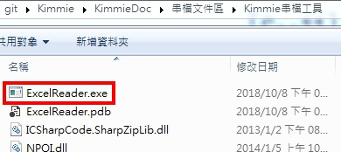
工具位置

Slide 3
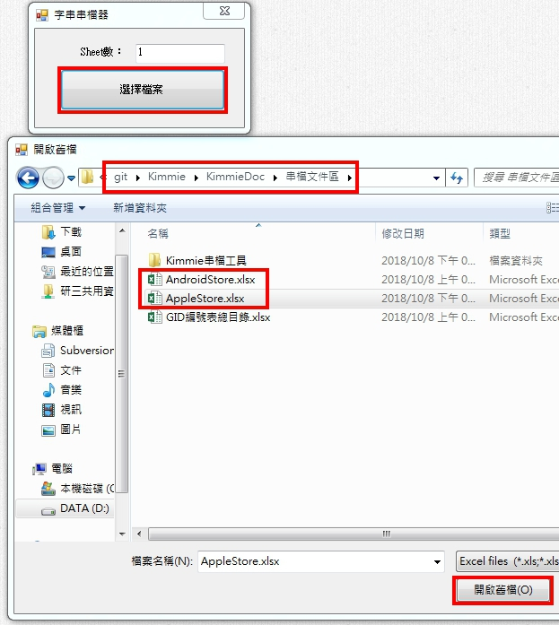
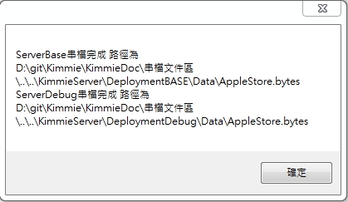
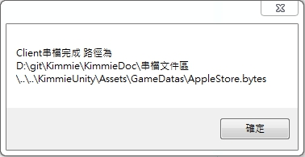
1
Sheet統一使用1，點擊選擇檔案
選取欲匯出的檔案
點選開啟舊檔，這邊以AppleStore.xlsx為例
如果匯出成功，會看到以下訊息
4
2
3

Slide 4
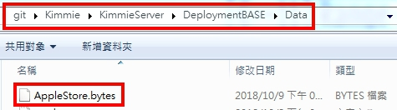
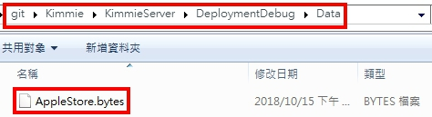
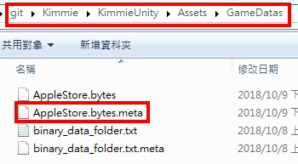
↓ Server檔案路徑
↓ Client檔案路徑，如果是首次匯出，記得開啟Unity產出.meta檔

Slide 5
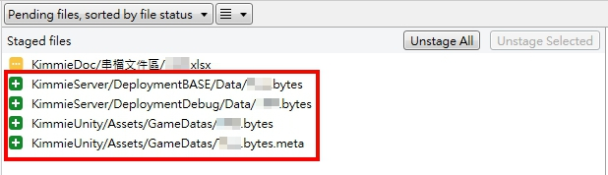
資料測試正確後即可上傳Git，一般來說首次上傳串檔會有4個檔案(含meta檔)

